Slide 1

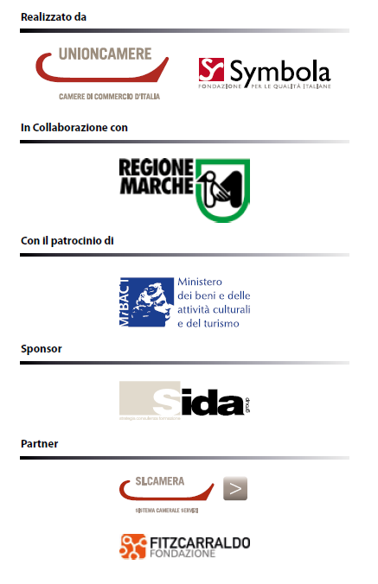
Io sono cultura - 2017
L'Italia della qualità e della bellezza sfida la crisi

Slide 2
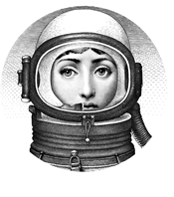
Il Rapporto Io sono cultura
Il rapporto è alla sua VII edizione, un riferimento per fare il punto sul ruolo della cultura e della creatività quale settore produttivo strategico per le prospettive di sviluppo del nostro Paese.
Io sono cultura 2017 – Fondazione Symbola, Unioncamere

Slide 3
Il Sistema Produttivo Culturale e Creativo
Core Cultura:
Industrie creative
Industrie culturali
Patrimonio storico-artistico
Performing arts e arti visive
Creative driven
Core Cultura
Creative
driven
Numeri
Io sono cultura 2017 – Fondazione Symbola, Unioncamere
Notes:
Tra i settori sono presi in toto i 29 considerati nell’approccio Eurostat, e 40 dei 41 considerati nel rapporto del KEA report on Creative Industries contribution della Commissione europea.

Slide 4
Il valore del Sistema Produttivo Culturale e Creativo
e i suoi effetti moltiplicativi sull’economia
Sistema Produttivo Culturale e Creativo
89,9 mld di euro
(6,0%)
Valore aggiunto creato nel resto dell’economia
160,0 mld di euro
(10,7%)
Moltiplicatore 1,8
Totale filiera cultura
250,0 mld di euro di valore aggiunto
(16,7%)
Numeri
Io sono cultura 2017 – Fondazione Symbola, Unioncamere

Slide 5
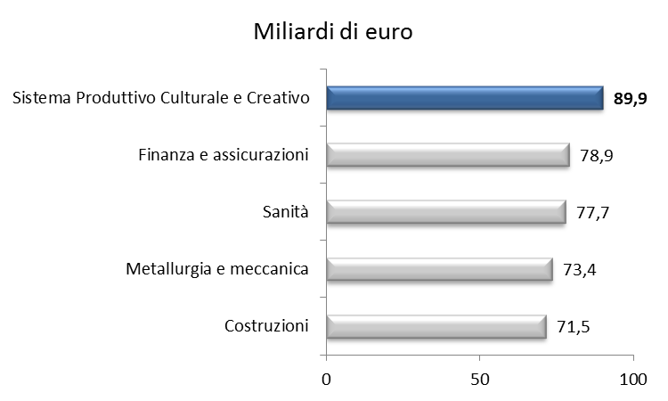
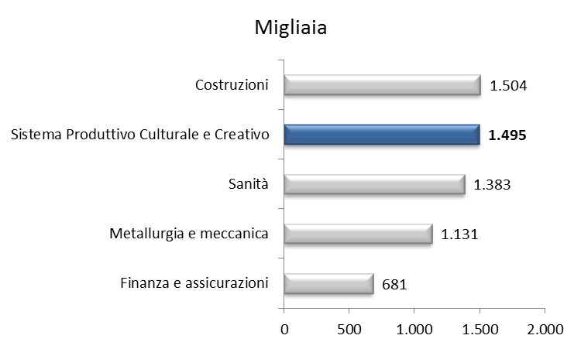
I dati del Sistema Produttivo Culturale e Creativo
Valore aggiunto a confronto
VALORE AGGIUNTO
89,9
miliardi di euro
(totale economia: 1.500,6)
Occupazione a confronto
OCCUPAZIONE
1.495
migliaia di occupati
(totale economia: 24.814)
Numeri
Io sono cultura 2017 – Fondazione Symbola, Unioncamere
Notes:
Ai fini di un corretto confronto temporale (e di una corretta lettura delle valutazioni presentate nel Rapporto), le stime su valore aggiunto e occupazione riferite al 2015 sono state riviste alla luce dell'uscita dei nuovi conti nazionali Istat nonché delle serie pubblicate nel dicembre 2016 relative a province e regioni. Le valutazioni riviste per il 2015 (coerenti con i dati 2016 qui presentati), sono in particolare a livello nazionale di 88.352 milioni di euro di valore aggiunto e 1.474 mila occupati. Tali cambiamenti nelle cornici di Contabilità Nazionale possono aver determinato mutamenti negli indicatori territoriali di incidenza del Sistema Produttivo Culturale e Creativo, intervenendo anche sui denominatori riferiti al totale economia.

Slide 6
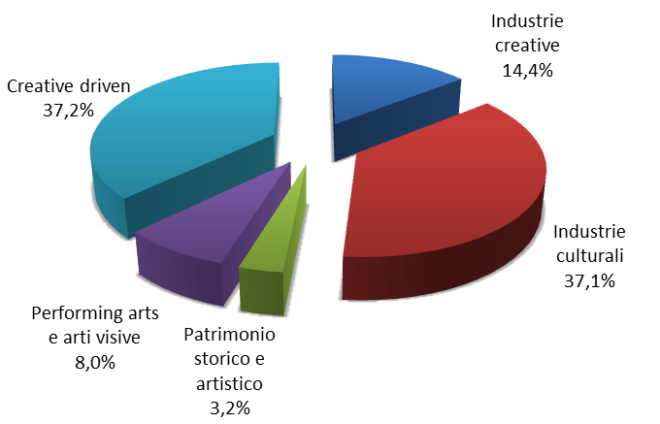
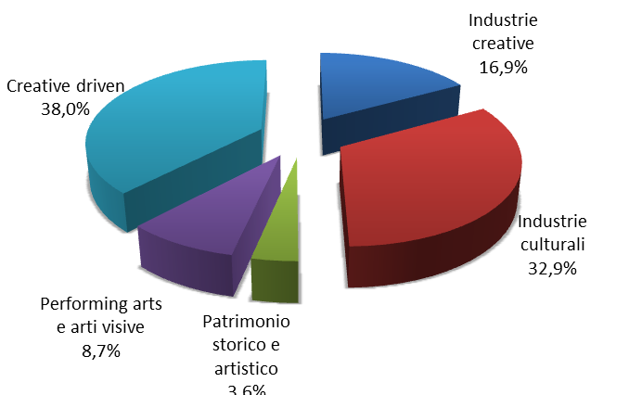
Le componenti
Valore aggiunto
Occupazione
Numeri
Io sono cultura 2017 – Fondazione Symbola, Unioncamere

Slide 7
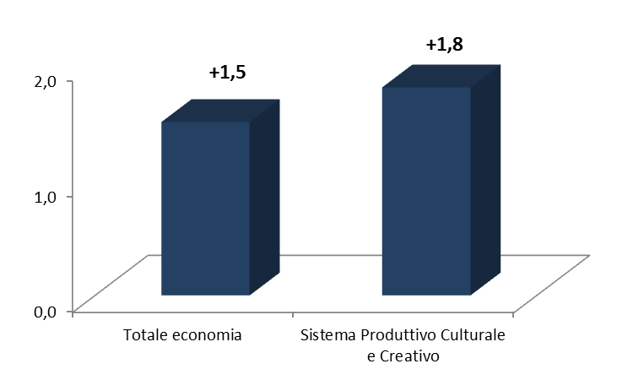
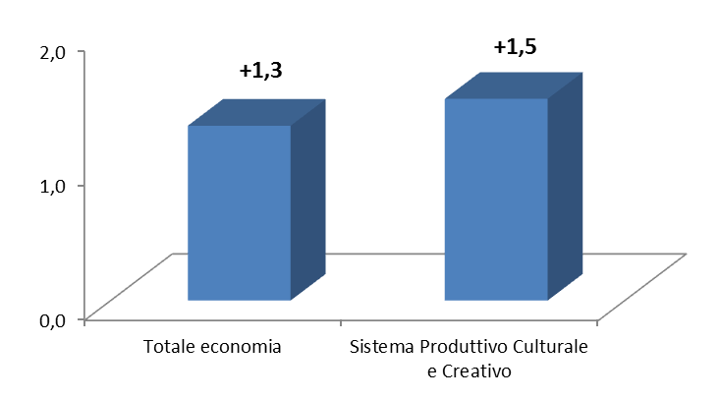
Le dinamiche 2016
Valore aggiunto (variazioni % 2016/2015)
Occupazione (variazioni % 2016/2015)
Numeri
Io sono cultura 2017 – Fondazione Symbola, Unioncamere

Slide 8
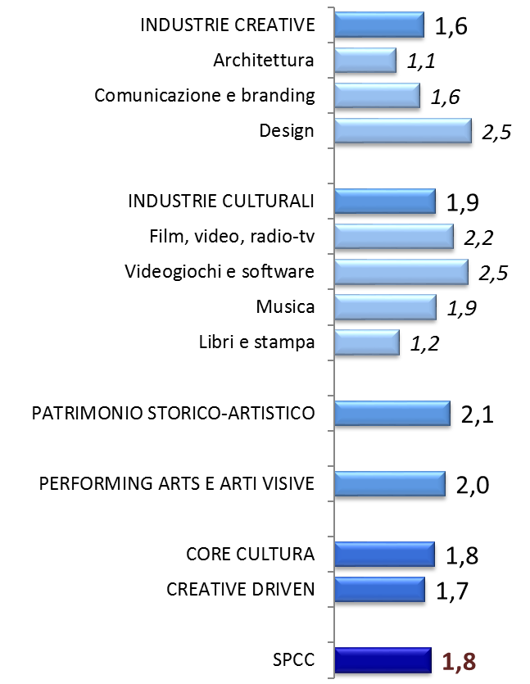
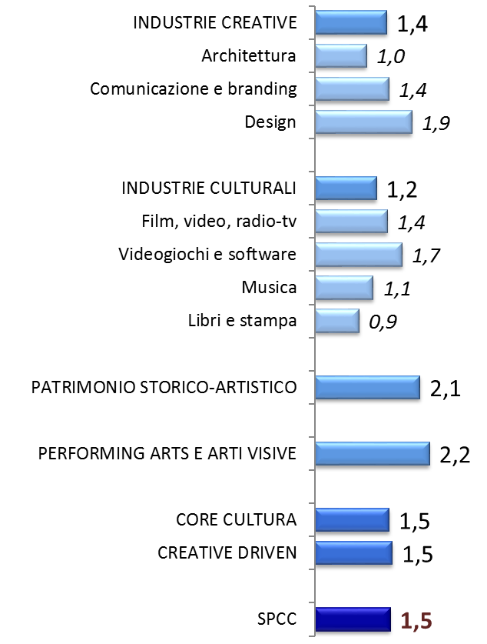
La crescita dei settori
Valore aggiunto (variazione % 2016/2015)
Occupazione (variazione % 2016/2015)
Numeri
Io sono cultura 2017 – Fondazione Symbola, Unioncamere

Slide 9
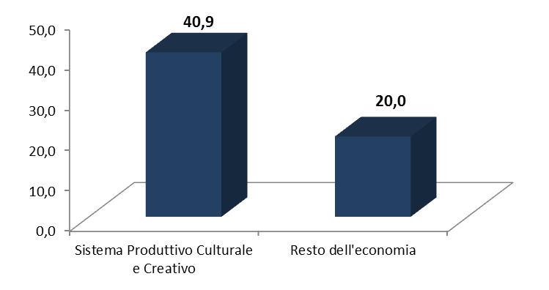
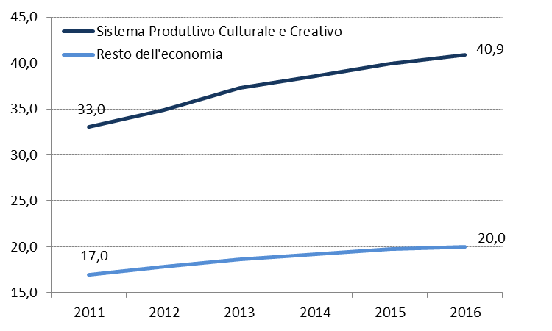
Competenze più qualificate
Incidenza % delle lauree sugli occupati nel 2016
Crescita di incidenza % delle lauree 2011-2016
Competenze
Io sono cultura 2017 – Fondazione Symbola, Unioncamere

Slide 10
Creatività è competitività
Le imprese che investono in CREATIVITÀ
Imprese che NON investono in creatività
Imprese web oriented
82%
65%
Imprese green
55%
43%
Imprese con innovazioni di prodotto
38%
12%
Imprese con innovazioni di processo
39%
14%
Imprese esportatrici
23%
11%
Competenze
Io sono cultura 2017 – Fondazione Symbola, Unioncamere
Notes:
La domanda utilizzata, somministrata a un campione di imprese extra-agricole:
Nel triennio 2014-2016 la sua Azienda ha impiegato o acquisito professionalità creative con almeno una delle seguenti competenze: arti grafiche in campo pubblicitario, design di prodotti e servizi, tecniche multimediali, web design, sviluppo di software, ricerche di mercato, ingegneria, matematica/statistica/gestione di database.
Web oriented - Imprese che rispondono ad almeno uno dei seguenti requisiti: sito web, e-commerce, social network, condivisione di informazioni con i fornitori via web ; utilizzo icloud.

Slide 11
4.0: le professioni culturali e creative hanno un futuro
Tra le prime 100
Competenze
Io sono cultura 2017 – Fondazione Symbola, Unioncamere
Notes:
L’approccio è dell’Università di Oxford («The future of employment: how susceptible are jobs to computerisation?»)
I nove indicatori utilizzati per l’elaborazione dell’indice, raggruppati in tre macro voci sono:
Destrezza nelle falangi (Percezione e manipolazione);
Destrezza nelle mani (Percezione e manipolazione);
Lavorare in spazi e ambienti controllati (Percezione e manipolazione);
Originalità (Intelligenza creativa);
Inclinazione artistica (Intelligenza creativa);
Percezione sociale (Intelligenza sociale);
Persuasione (Intelligenza sociale);
Capacità di negoziare (Intelligenza sociale);
Prendersi cura degli altri (Intelligenza sociale).

Slide 12
La cultura: driver per il turismo
Negli 882 comuni con siti Unesco si concentra il 40% delle imprese del Core culturale (incidenza sul totale delle imprese superiore di ben 1,7 volte rispetto a territori senza siti Unesco).
Il livello di utilizzazione delle strutture turistiche (presenze per posti letto) è 1,6 volte superiore a quello degli altri territori (29,6% contro 18,8%).
La spesa turistica culturale rappresenta il 38% della spesa turistica in Italia, arrivando al 44% nelle città d’arte.
Territorio
Io sono cultura 2017 – Fondazione Symbola, Unioncamere

Slide 13
Le nuove Camere di commercio
Il Decreto Legislativo 25/11/2016, n. 219 di riforma delle Camere di commercio assegna alle Camere una competenza specifica per “la valorizzazione del patrimonio culturale e promozione del turismo”.
Io sono cultura 2017 – Fondazione Symbola, Unioncamere

Slide 14
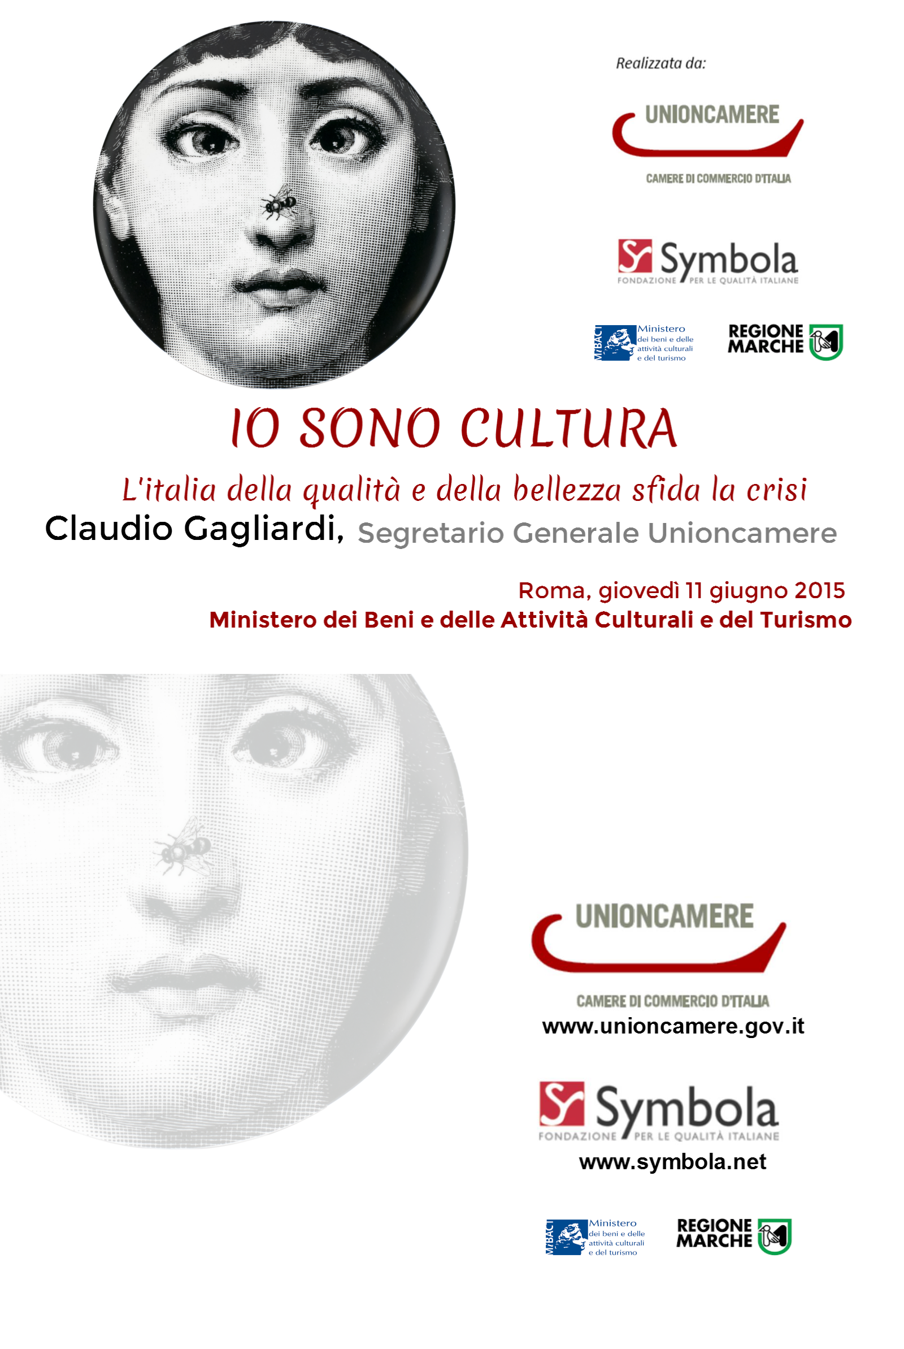
Il rapporto è scaricabile online
www.unioncamere.gov.it
www.symbola.net

